Slide 1
OBDELAVA GRADBENIH ODPADKOV - PREDELAVA ALI RECIKLAŽA ? Drugi del : Reciklirani agregati – lastnosti in uporabnost
Ana Mladenovič, Zavod za gradbeništvo Slovenije
Rogaška Slatina, 13.10.2016

Slide 2
Vsebina predstavitve
Agregat - terminologija
Rušenje objektov: vpliv na kakovost agregata
Nevarne snovi
Uporabnost recikliranega agregata
Notes:
Takole sem zložila zgodbo.
Najprej nekaj o agregatih in terminologiji na splošno.
Nato bom pokazala nekaj primerov rušenja objektov, kako se to dela v Sloveniji.
Sledi poglavje o nevarnih snoveh,
Nato bom povedala nekaj o lastnostih in preiskavah recikliranega agregata
Na koncu nekaj mnenj in vprašanj, tudi za vas.

Slide 3
Terminologija
Agregat je zrnat material, ki se uporablja pri gradnji.
Agregati so lahko:
naravni
umetni
reciklirani
Svetovna poraba: 95 % naravnih in 5 % ostalih
Notes:
Agregati niso samo stroji za pridobivanje elektrike. Agregat je uradno ime za pesek, prod, kamnolomski dorobljenec, ki se uporablja v gradbeništvu.

Slide 4
Agregati
Eden od osnovnih materialov v gradbeništvu.
Delež agregata:
80 % v betonu
90 % v asfaltu
100 % v nevezanih plasteh.
Notes:
Iz teh podatkov lahko razberete, kako pomembni so agregati v različnih gradbeniških aplikacijah.

Slide 5
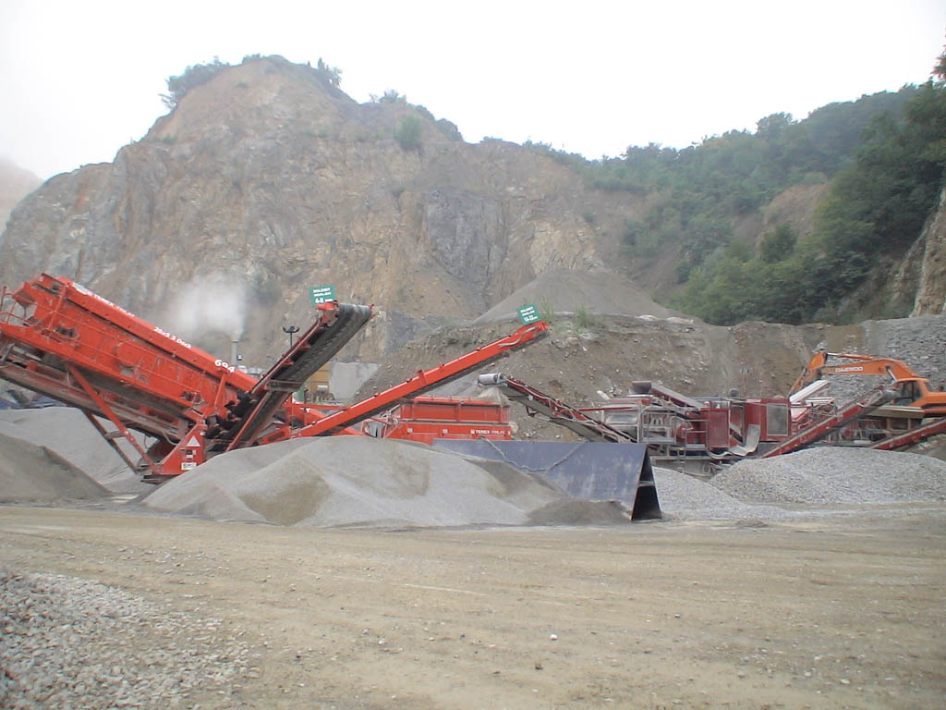
Naravni agregat: agregat mineralnega izvora, ki je bil le mehansko predelan.
Notes:
Po definiciji je naravni agregat agregat mineralnega izvora, ki je bil le mehansko predelan.

Slide 6
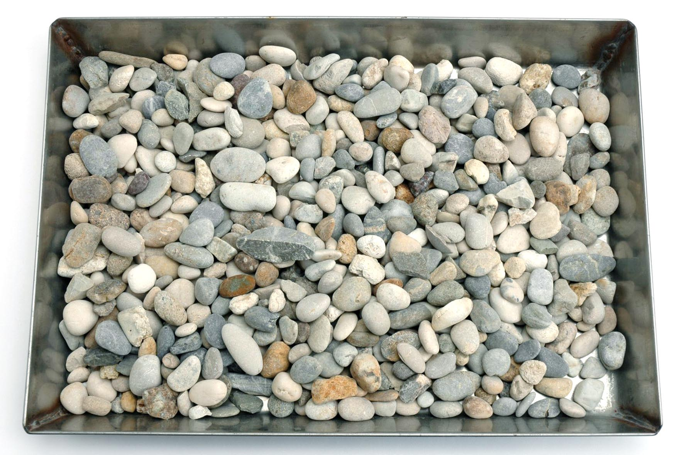
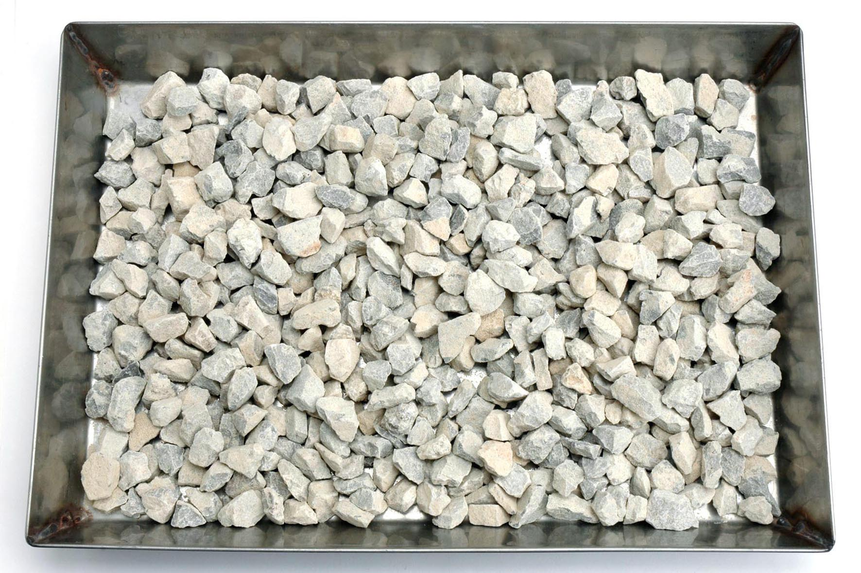
Naravni agregat
Notes:
Torej, to je pesek in prod iz gramoznic, lahko neobdelan, lahko drobljen in kamnolomska kamnine.

Slide 7
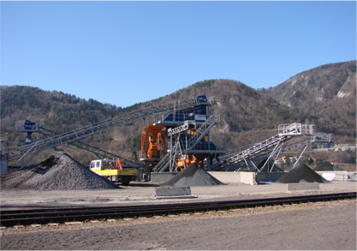
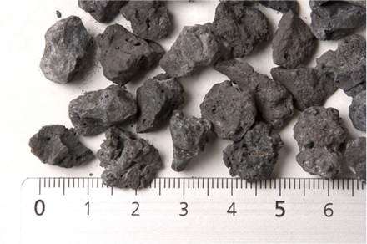
Umetni agregat: agregat iz industrije
8/11 mm
Proizvodnja agregata
Notes:
Umetni agregat: Agregat mineralnega izvora, pripravljen v industrijskem procesu, pod vplivom toplotnih ali drugačnih sprememb.

Slide 8
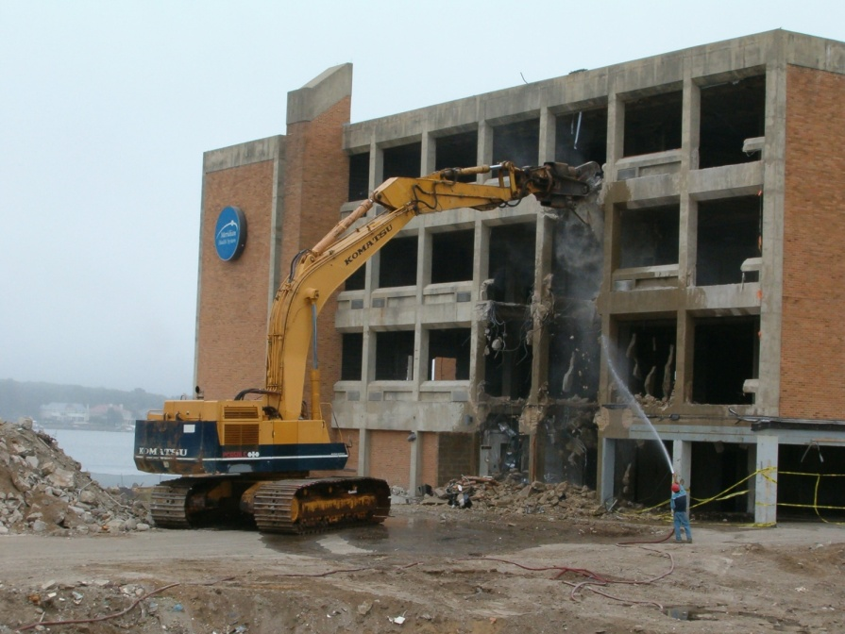
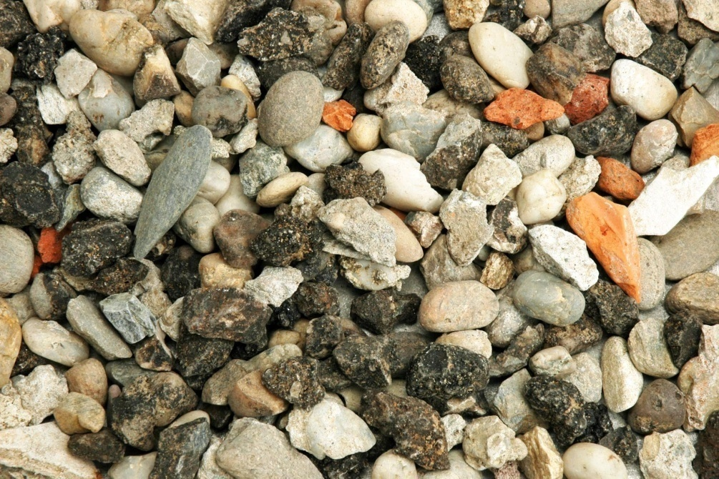
Reciklirani agregat = agregat iz gradbenih ruševin

Slide 9
Kakršne ruševine, takšen agregat?
NE DRŽI!

Slide 10
Več pristopov
BUM
Selektivno rušenje
Nekaj vmes

Slide 11
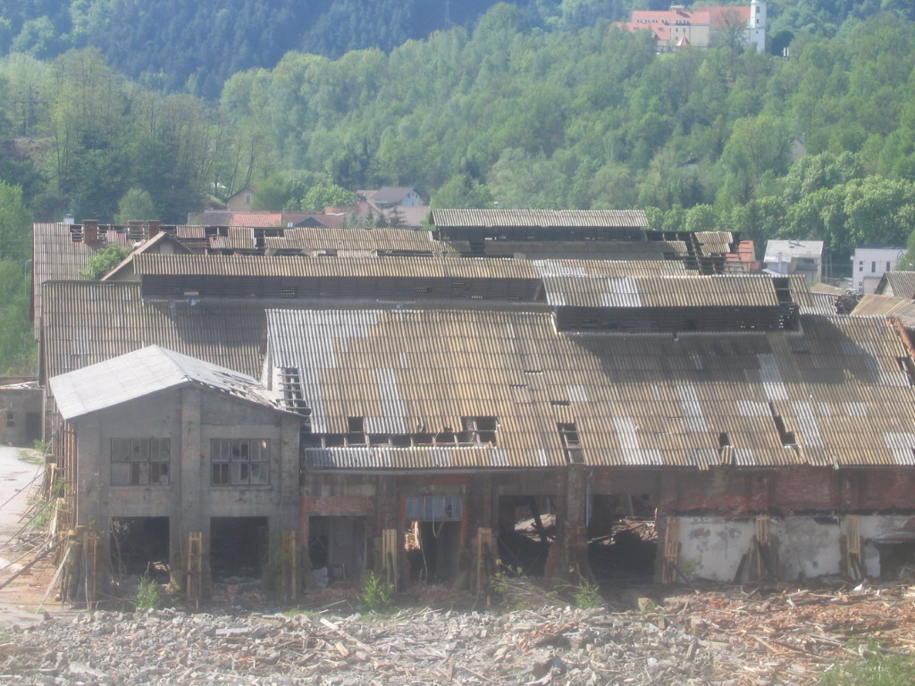
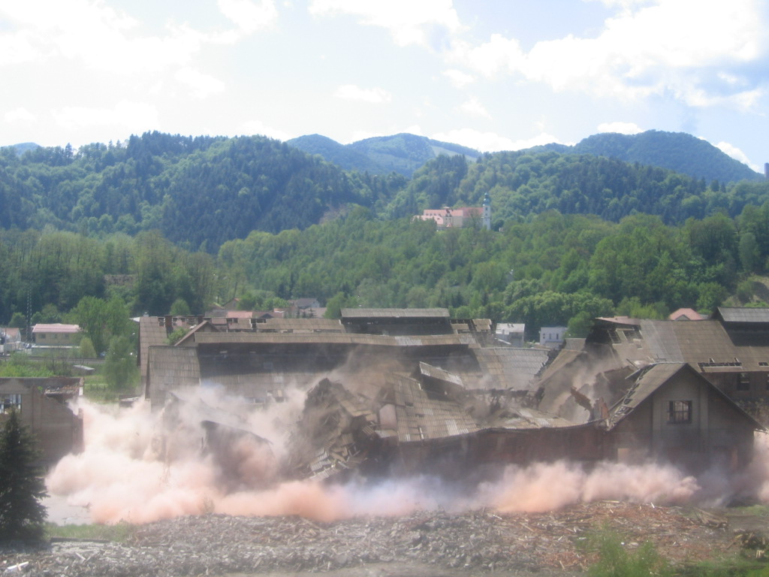
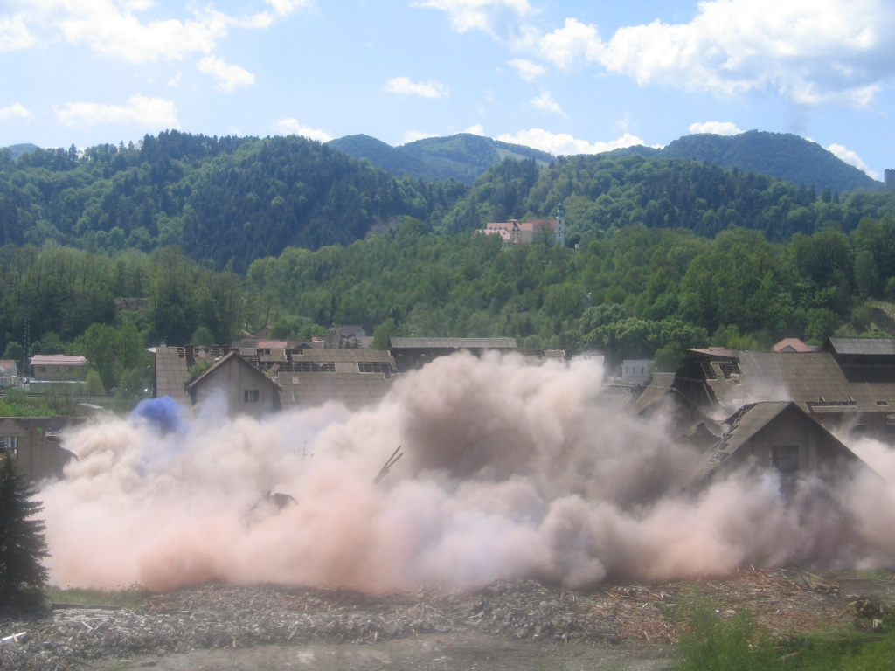
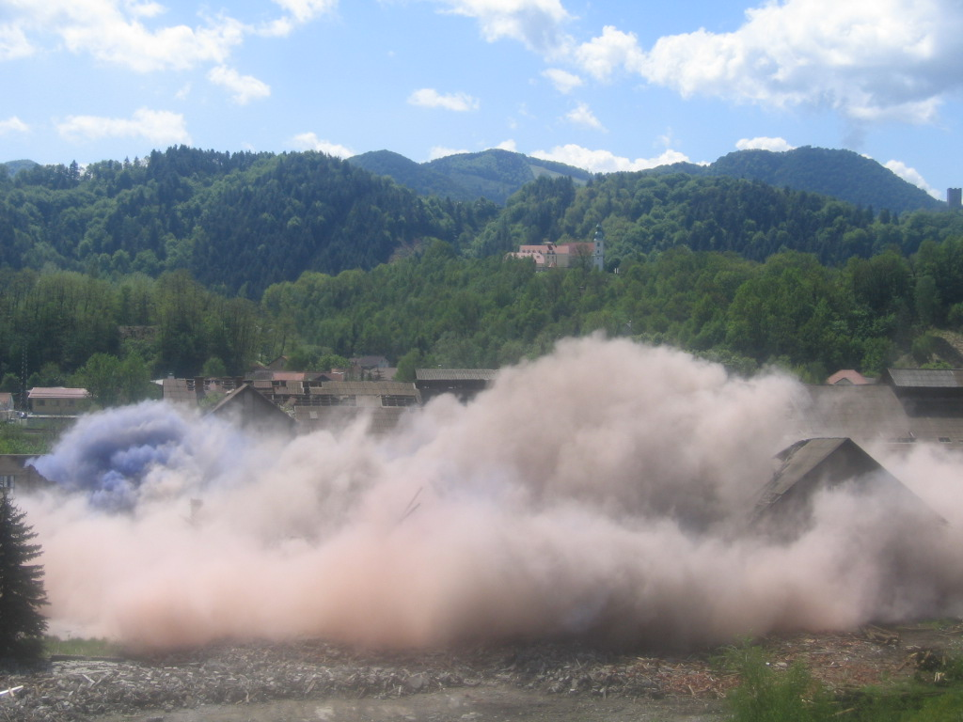
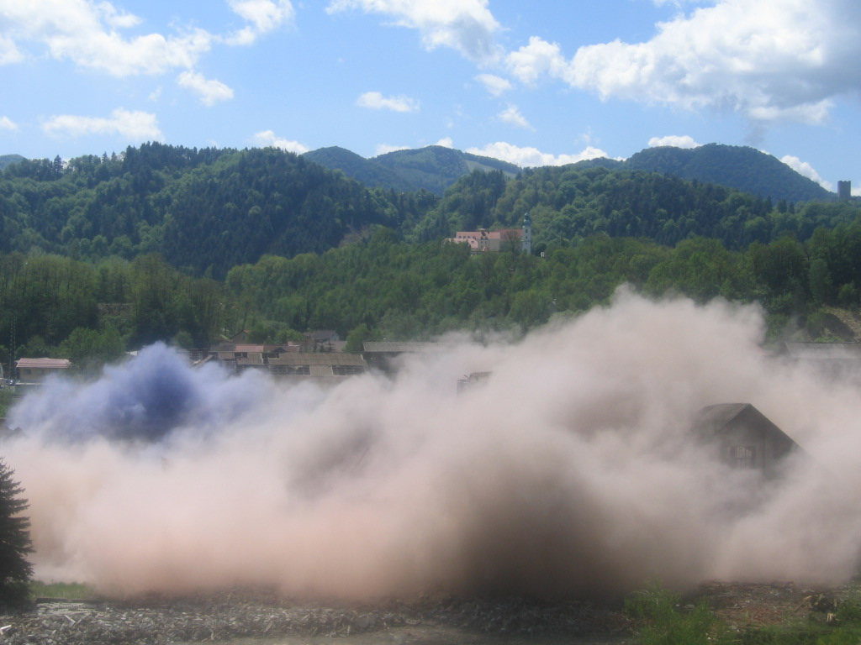
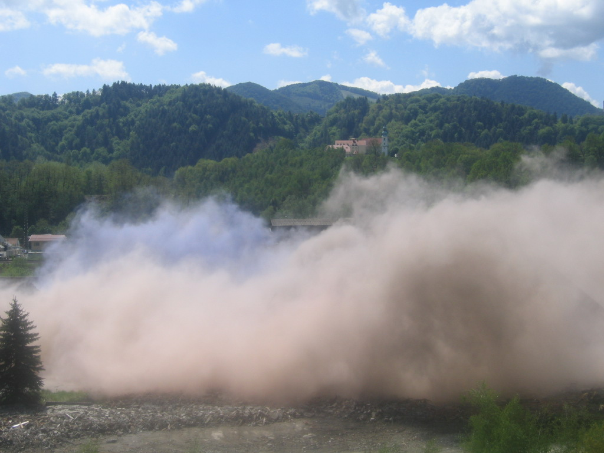
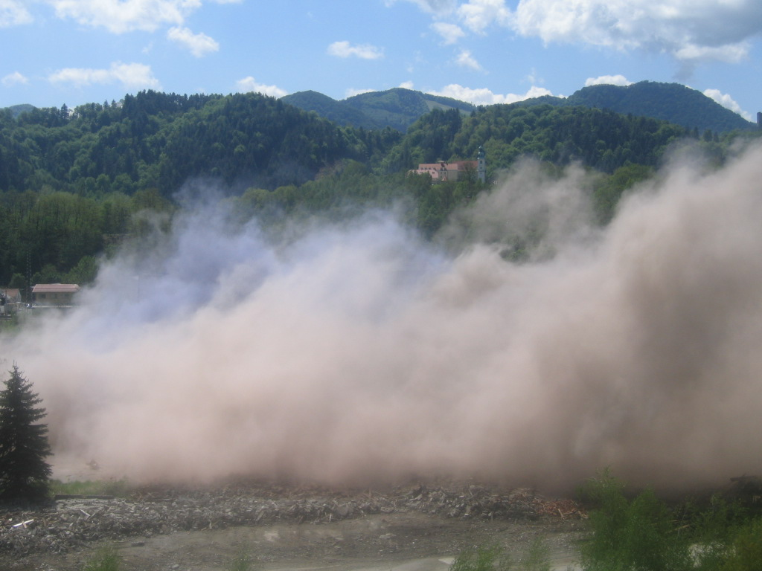
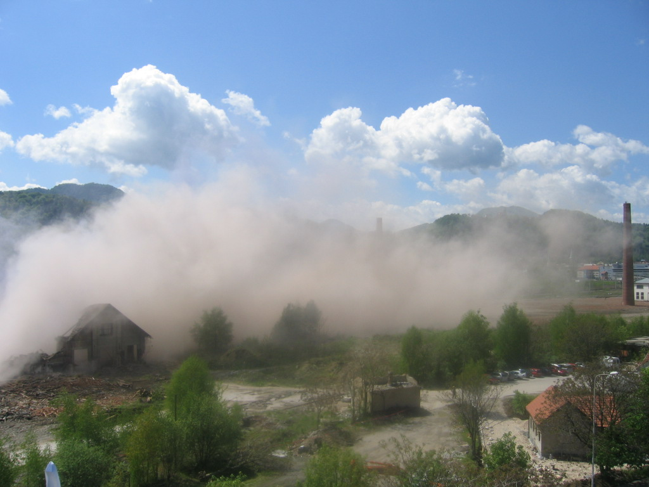
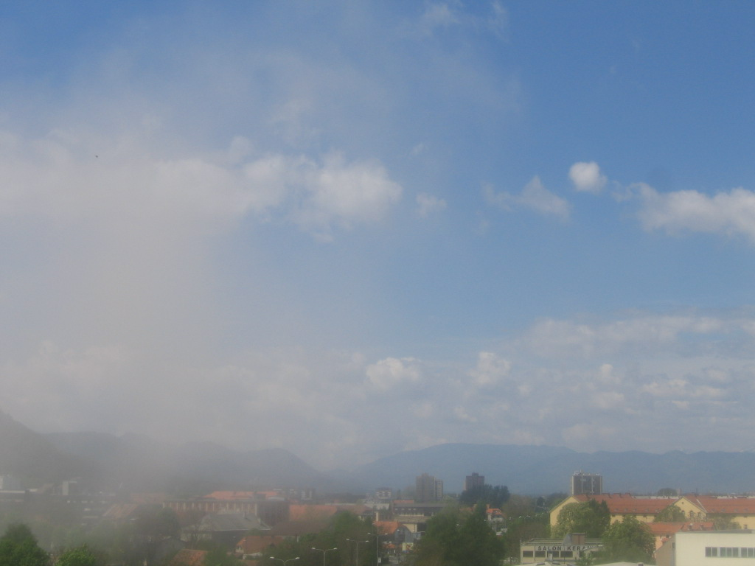
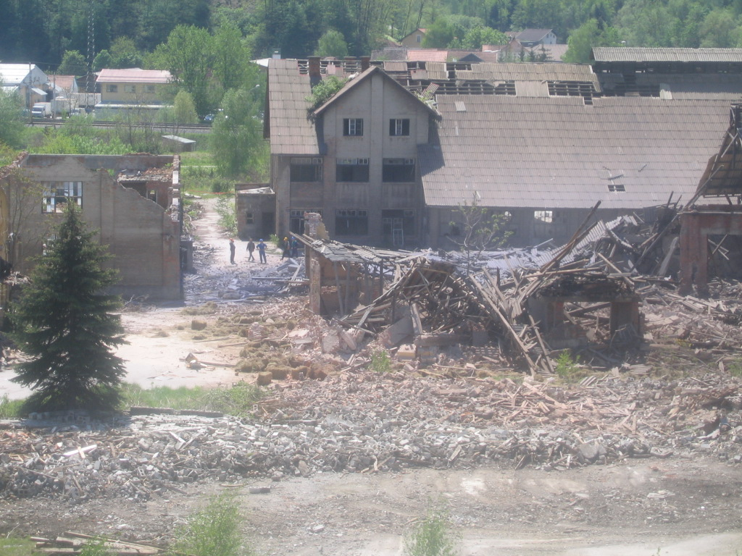
BUM
Notes:
Morda bom s tem komu v rano nasula soli , žal mi je.
Takole: no, pa smo
A veste kje je to? Stara Cinkarna: Prav, 10 let nazaj, ampak danes ni nic bolje.

Slide 12
Dan, ko je padla stara Cinkarna Dnevnik, 7. maj 2005
Celje se je včeraj na spektakularen način poslovilo od 130 let starega cinkarniškega kompleksa ter s postavitvijo temeljnega kamna za zgraditev Tehnopolisa napovedalo nov razvoj mesta in regije.
S silovito eksplozijo so porušili del starih zgradb oziroma tisto, kar je sploh še ostalo od njih.
Dvignil se je velik oblah prahu, glasbeniki so kot nori tolkli po tolkalih in ko so s pomočjo helikopterja dvignili zastor s šest metrov visoke in moderne skulpture, ki naznanja nov razvoj, so po zvočnikih zadonele arije slovitih tenoristov Pavarotija, Dominga in Carerasa.

Slide 13
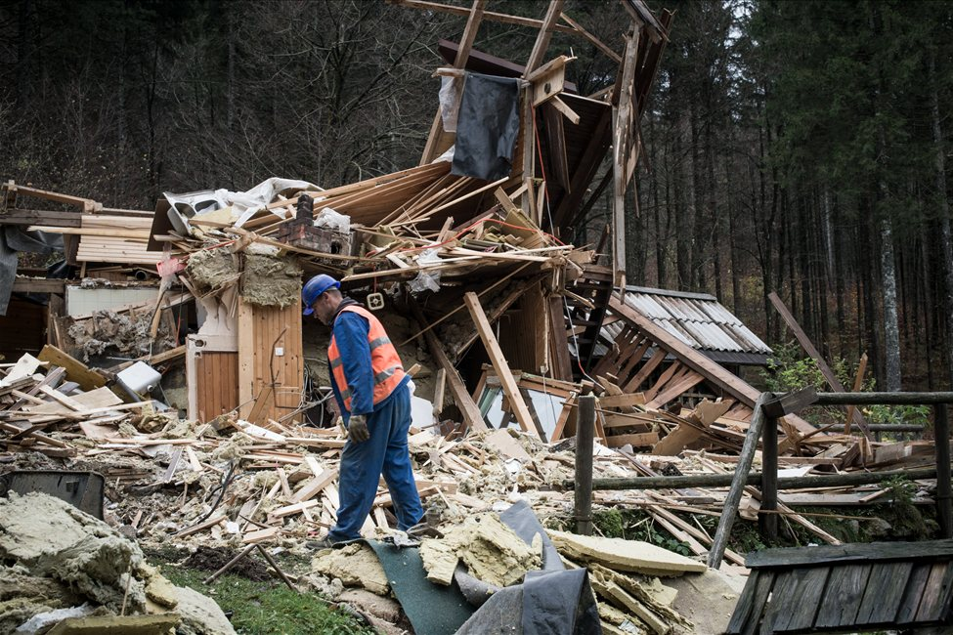
Kako ruši inšpekcija?
BUM!

Slide 14
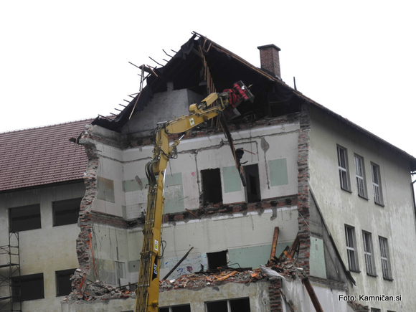
Pristop: Nekaj vmes
Notes:
V Kamniku, še toplo rušenje, pred kratkim. Poglejte, okna, skoraj novo streho. Gre za neko inventivno rušenje po vertikali?

Slide 15
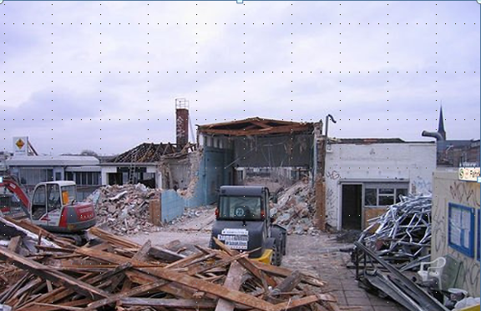
Selektivno rušenje
Notes:
Najboljše je selektivno rušenje.

Slide 16
Zakaj je selektivno rušenje nujno?
zaradi zdravja ljudi in okolja
zaradi boljše kakovosti materialov

Slide 17
V stavbi so lahko nevarni materiali!
Azbest
Policiklični aromatski ogljikovodiki, npr. katran
Poliklorirani bifenili (PCB)
Mineralna olja, svinčeve barve
Onesnaženje zaradi preteklih aktivnosti.
Notes:
Kako to identificiramo?
Težko, treba je upoštevati načelo previdnosti, če smo v dvomu, raje dajmo v preiskavo.

Slide 18
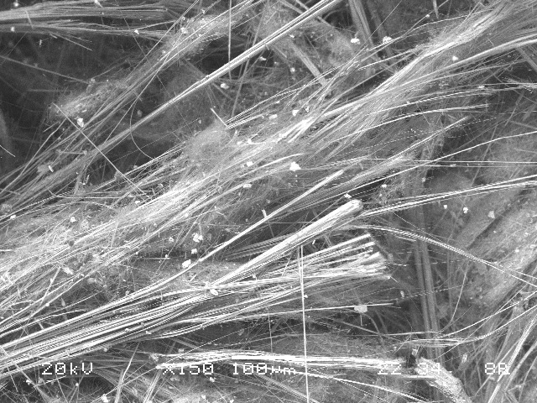
Azbest – od magičnega do nevarnega materiala
Notes:
Nekaj zgodbe v zgodbi in sicer o azbestu. Nekateri so prepričani, da azbest ni noč takega in da delamo paniko.

Slide 19
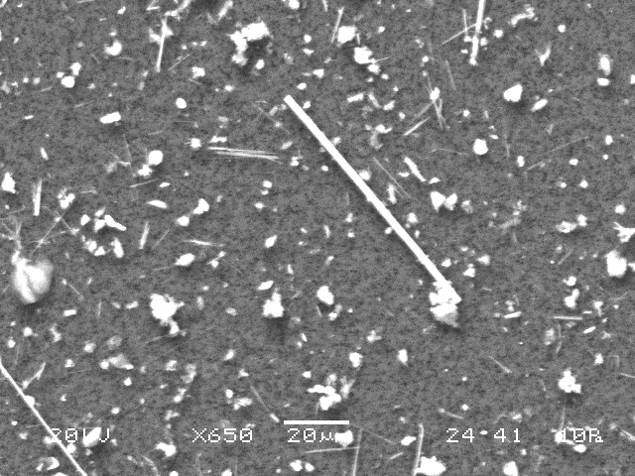
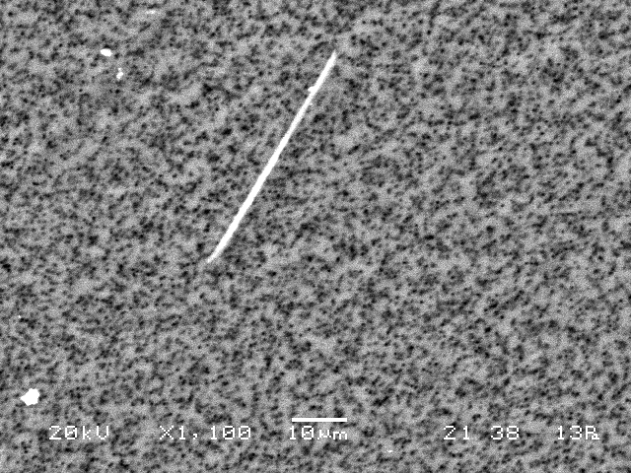
Zakaj je azbest nevaren?
Ko vlakno zaide v pljuča, do konca življenja draži mesto, kjer je zapičeno. Telesna tekočina ga ne raztopi.

Slide 20
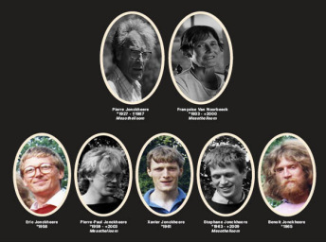
družina Jonckheere

Slide 21
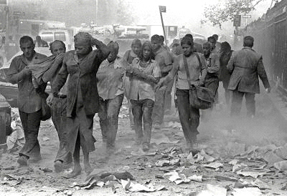
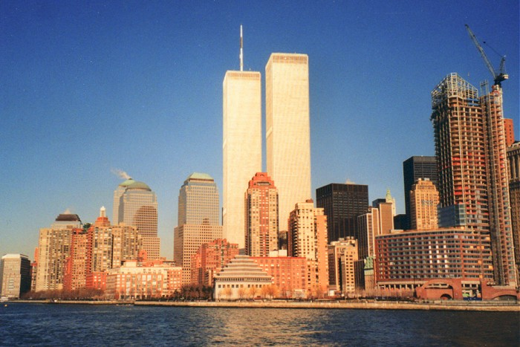
Dvojčka, 11.9.2001

Slide 22
Azbest - prepoved 107 let po prvem opozorilu!
Direktiva 1999/77/ES prepoveduje vsako uporabo azbesta od 1. januarja 2005.
Notes:
In na tej poti je mnogo žrtev.

Slide 23
Slovenija
Ukinjena proizvodnja, promet in uporaba azbesta z začetkom leta 2003.
Uporaba izdelkov, ki so bili na dan uveljavitve Uredbe že v uporabi, ni prepovedana!
Rok za odstranitev azbesta ni določen!
Notes:
Kako je v Sloveniji?

Slide 24
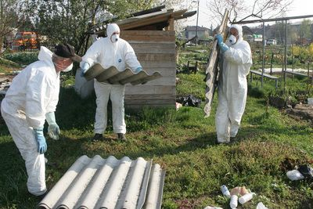
Praksa v Sloveniji
Notes:
Praksa v Sloveniji. Azbestni proizvodi, izdelki ležijo povsod okoli.
Prihaja do bizarnih situacij, ko čiščenje vrtičkov morajo izvajati azbestni specialci.

Slide 25
Namen predstavljenih dejstev ni vzbujanje panike!
Potrebno se je zavedati, da je:
azbest zdravju škodljv,
še vedno prisoten v številnih zgradbah,
izpostavljenosti azbestnemu prahu se je možno izogniti z doslednim upoštevanjem varnostnih ukrepov.

Slide 26
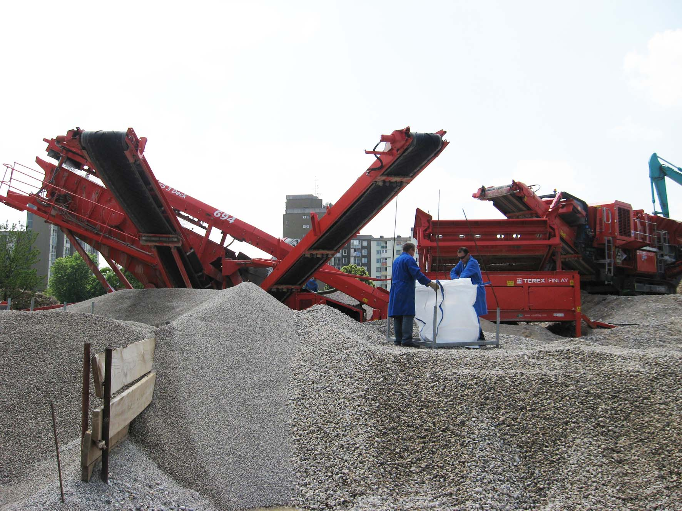
Predelava v agregat
Notes:
Torej, po predelavi dobimo recikliran agregat.

Slide 27
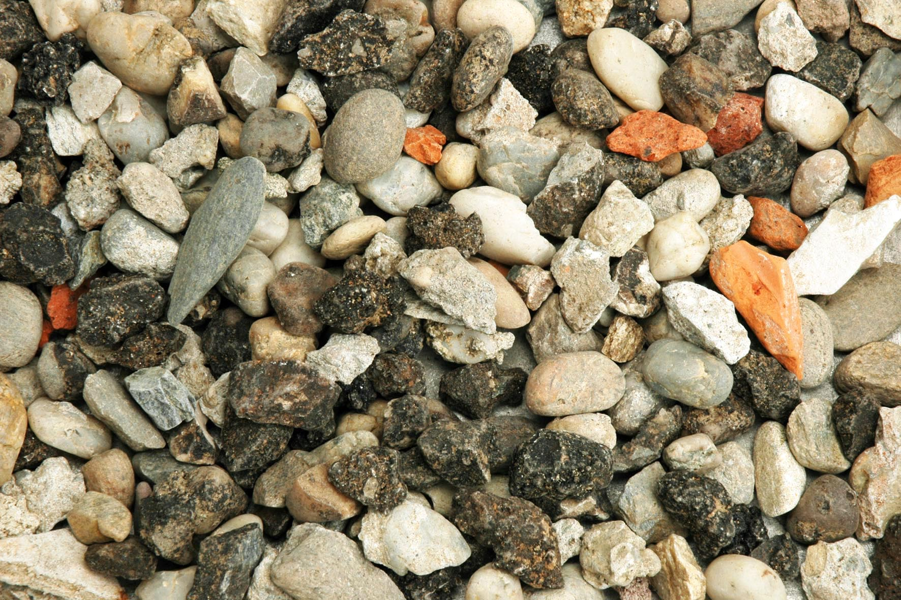
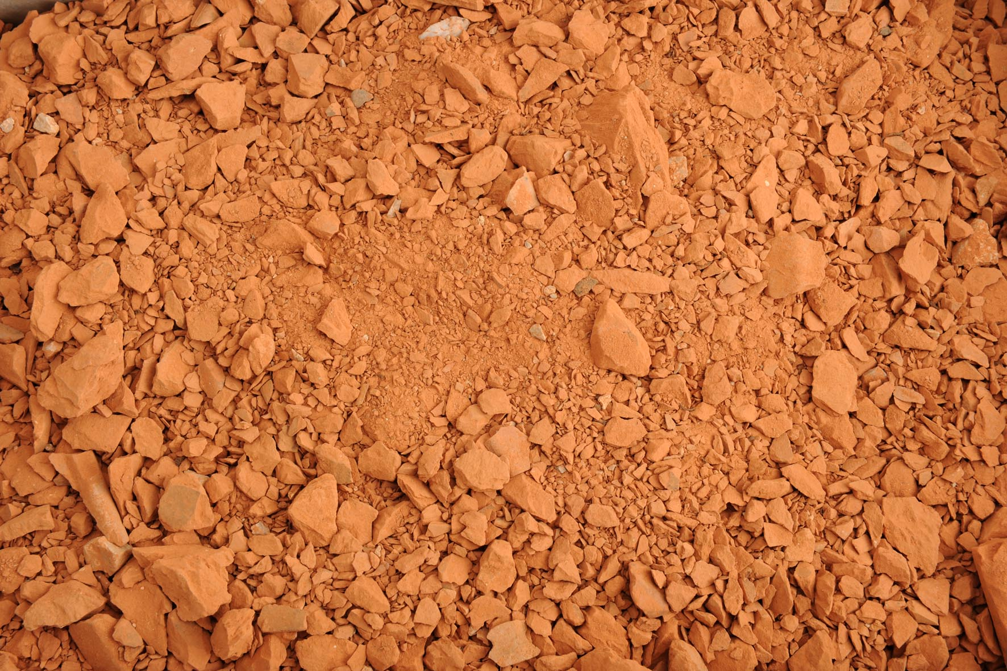
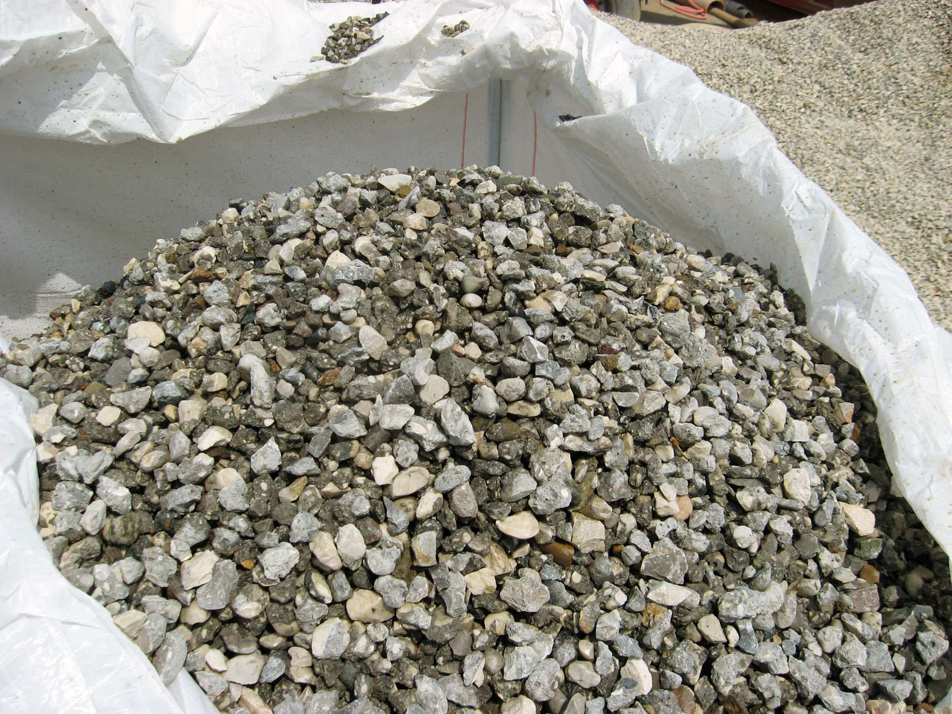
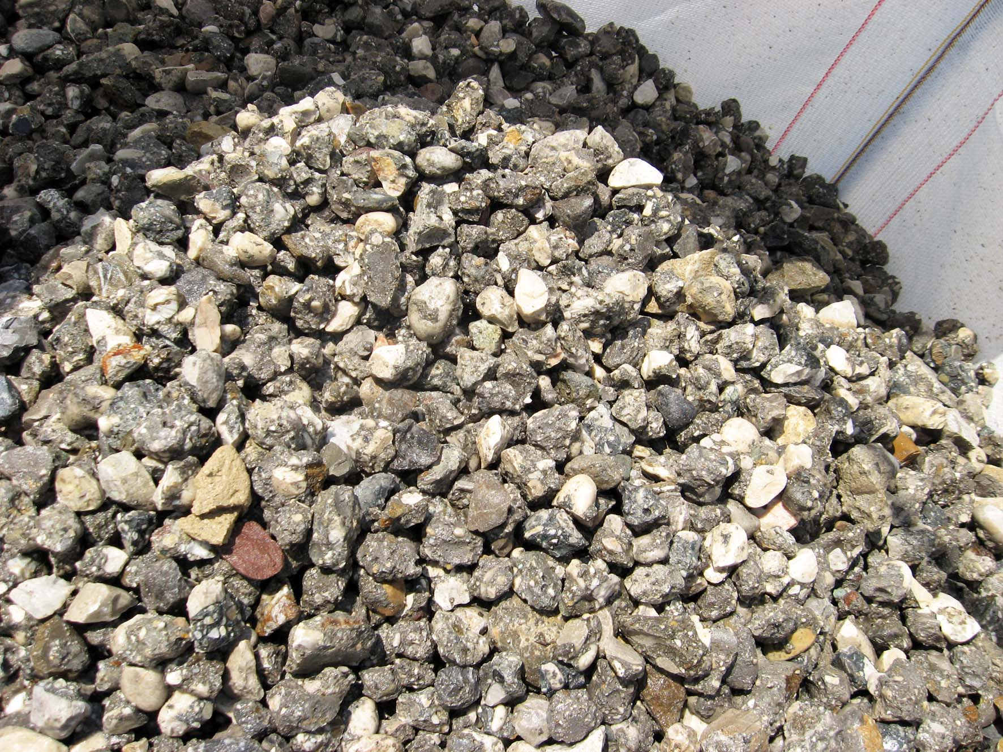
Reciklirani agregat

Slide 28
Reciklirani agregat
Če je ob rušenju stavbe material pravilno selekcioniran in pravilno predelan v agregat, je ta enakovreden naravnemu agregatu.
Isti standardi in potrjevanje skladnosti kot za naravni agregat.
Notes:
KO rečem enakovreden, izhajam iz dejstva, da so naravni agregati različne kakovosti in tako lahko rečem, trdim, da so reciklirani agregati enakovredni nekaterim naravnim agregatom.

Slide 29
Trenutna kakovost recikliranega agregata
Reciklirani agregati so heterogeni po sestavi, kakovost zelo variira.
Visokokakovostni, po meri narejeni kompoziti so redki.
Tehnike, ki bi lahko izboljšale kakovost (npr. pranje, magneti, zračni curek,) se praktično ne uporabljajo.

Slide 30
Možna uporaba
Enostavni, dinamično neobremenjeni nasipi/zasipi, kjer so nizke zahteve za varnost
Nevezane in hidravlično vezane plasti v cestogradnji
Zeleni betoni

Slide 31
Možna uporaba
Enostavni, dinamično neobremenjeni nasipi/zasipi, kjer so nizke zahteve za varnost
Nevezane in hidravlično vezane plasti v cestogradnji
Zeleni betoni

Slide 32
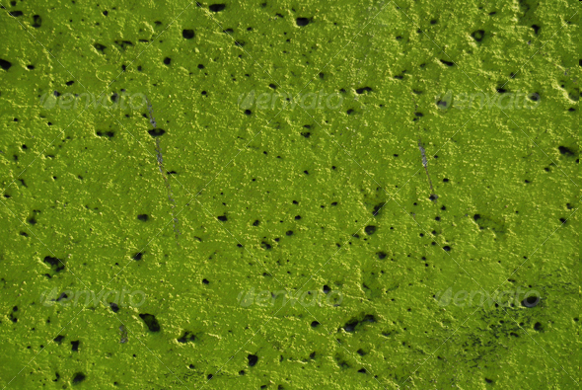
Zeleni betoni!

Slide 33
Kaj so zeleni betoni?
Alternativni agregati na osnovi odpadkov.
Modifikacija veziva: veziva na osnovi odpadkov (pepeli, žlindre, mulji).
Kombinacija obeh.

Slide 34
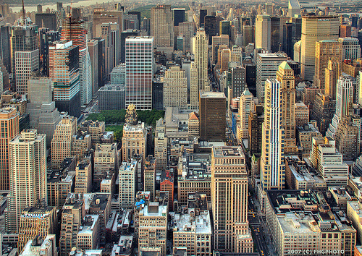
Betoni so najpomembnejši

Slide 35
Nekaj dejstev
Svetovna poraba betona - količinsko takoj za vodo.
Vsaj 1 m³ na prebivalca letno.

Slide 36
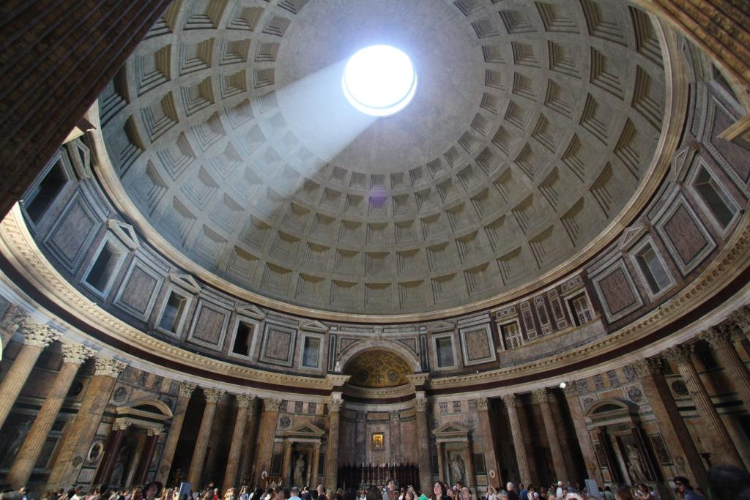
Panteon, Rim
http://en.wikipedia.org/wiki/Concrete
Notes:
We have enjoyed the benefits of concrete for more than 3000 years.
Concrete technology was known to the Ancient Romans and was widely used within the Roman Empire
The concrete dome (doum) of the Pantheon is the world's largest unreinforced dome.
After the Empire fell, the use of concrete became very scarce (skers), until the technology was re-pioneered in the mid-18th century.

Slide 37
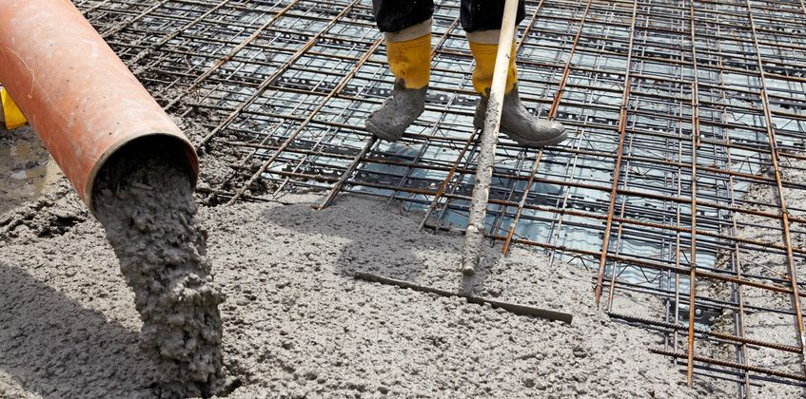
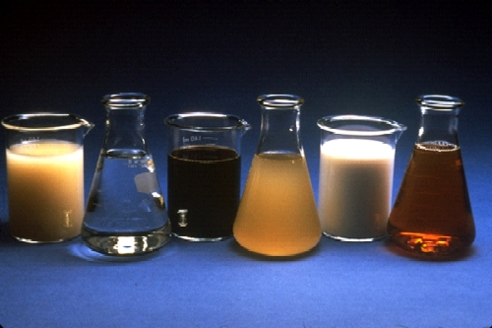
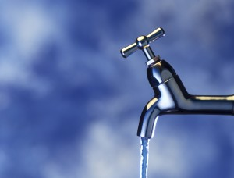
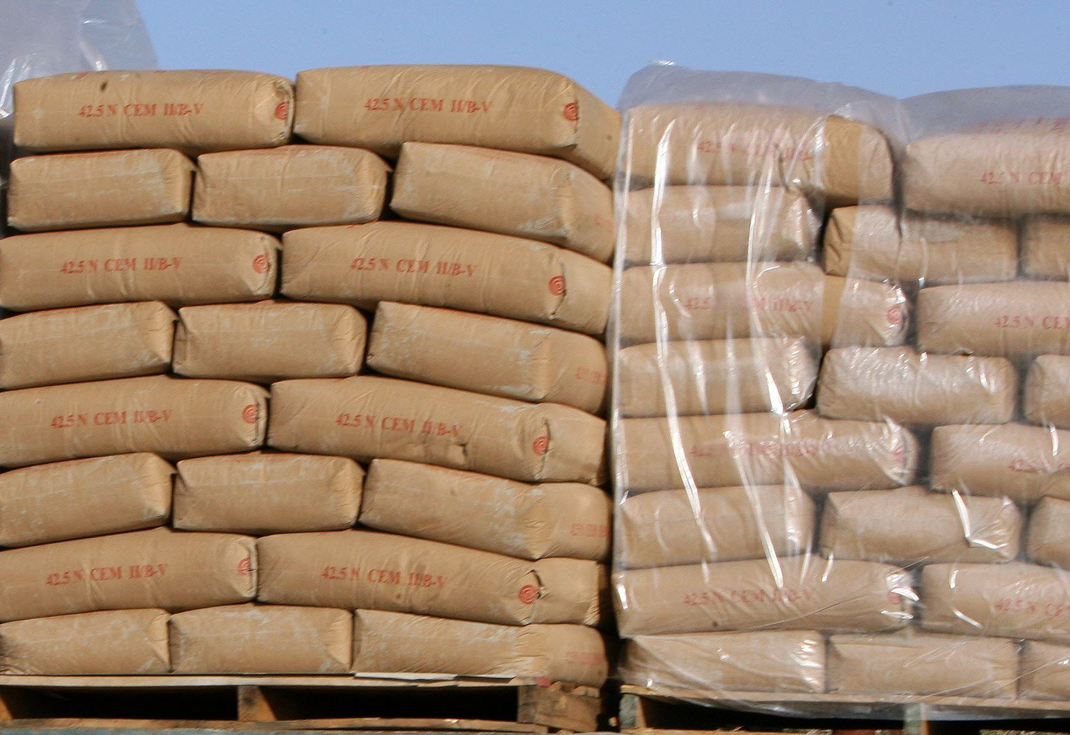
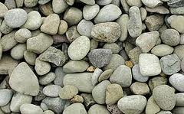
Beton

Slide 38
Problem je cement

Slide 39
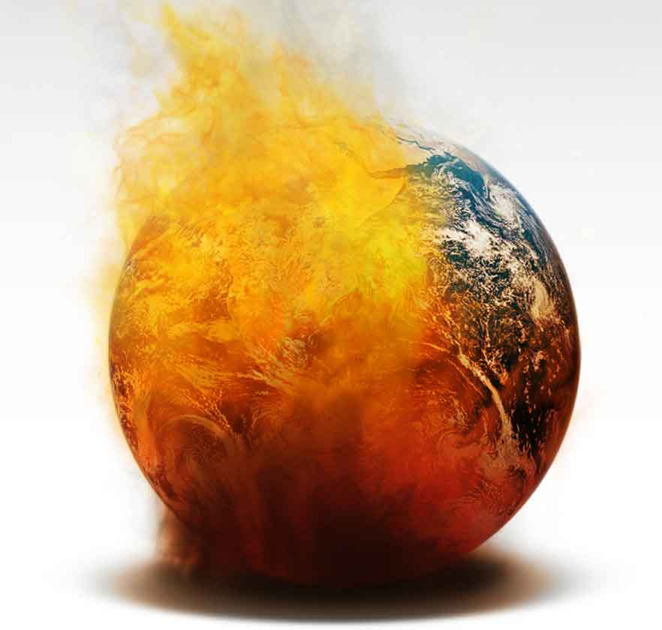
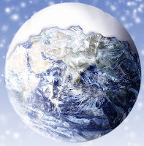
Cement v globalni statistiki
1 tona cementa generira 750 kg CO₂
7 % svetovnih emisij
?

Slide 40
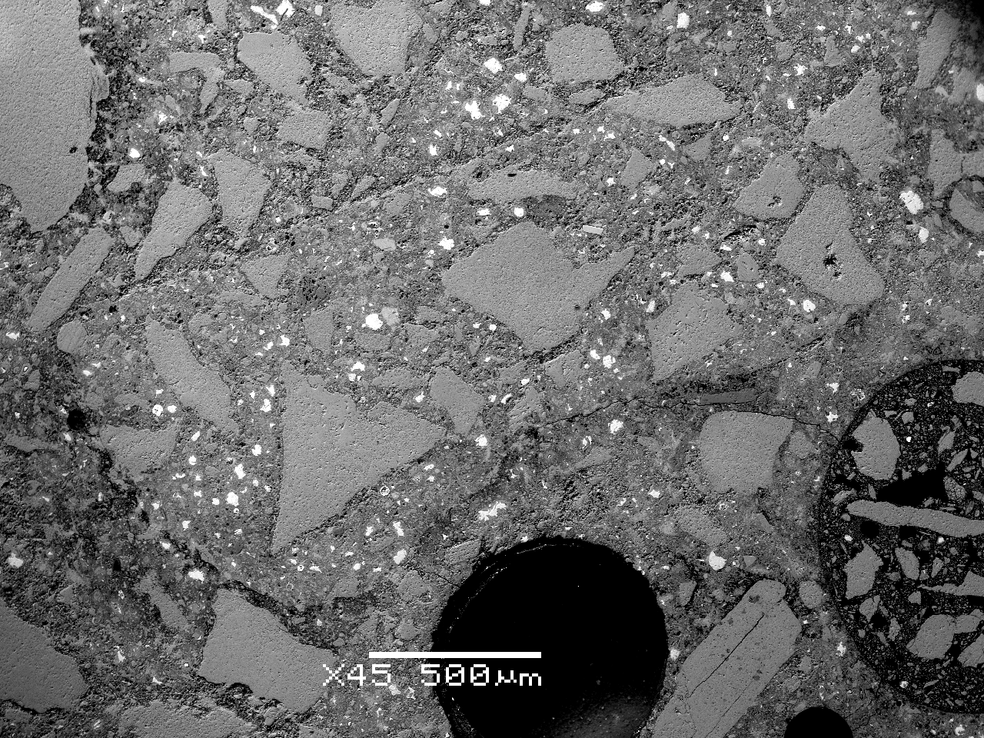
Beton iz recikliranega betona

Slide 41
Kako intenzivirati uporabo?
Izobraževanje tistih, ki imajo moč odločanja.
Pospeševanje v okviru zelenih javnih naročil.
Sankcioniranje ilegalnega odlaganja in plenjenja naravnih virov.
Dvig motivacije in zavedanja laične javnosti:
uporaba odpadkov je priložnost in potreba,
odpadki so odlična surovina,
ob korektni uporabi ne obremenjujejo okolja,
zmanjša se potreba po energiji in naravnih surovinah.

